Slide 1
Balance del proceso II Plan estratégico para la igualdad entre mujeres y hombres en Aragón 2021-2024
#IgualdadComoEstrategia
SESIÓN DE RETORNO
22 julio 2021

Slide 2
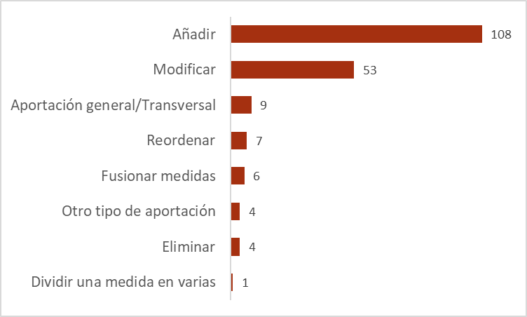
192 aportaciones recibidas

Slide 3
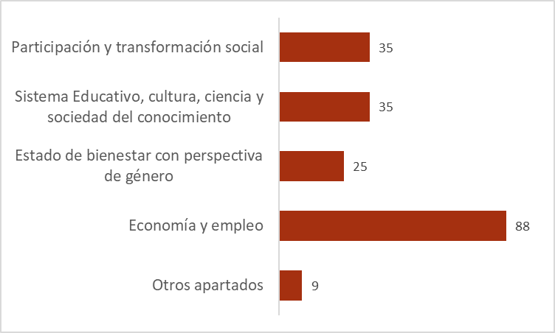
Localización de las aportaciones

Slide 4
Localización de las aportaciones
Apartado del Plan al que se realiza la aportación | Nº de aportac.
2 Intro apdo. Participacion y transformacion social | 1
2.1 Sensibilización de toda la sociedad | 7
2.2 Juventud | 9
2.3 Medios de comunicación y publicidad | 14
2.4 Cooperación al desarrollo con perspectiva de género | 4
3.1 Sistema educativo | 18
3.2 Cultura, ciencia y sociedad del conocimiento | 17
4 Estado Bienestar con perspectiva de género | 2
4.1 Calidad de vida | 8
4.1 Deporte | 9
4.1 Salud | 6
5.1 Empleo e igualdad | 57
5.2 Igualdad y medio rural | 20
5.3 Conciliación y corresponsabilidad | 11
A todo el documento | 3
Introducción al Plan | 1
Otra aportación | 3
Situación Actual de las mujeres en Aragón | 1
Intro apdo. Participacion y transformacion social | 1
Total general | 192

Slide 5
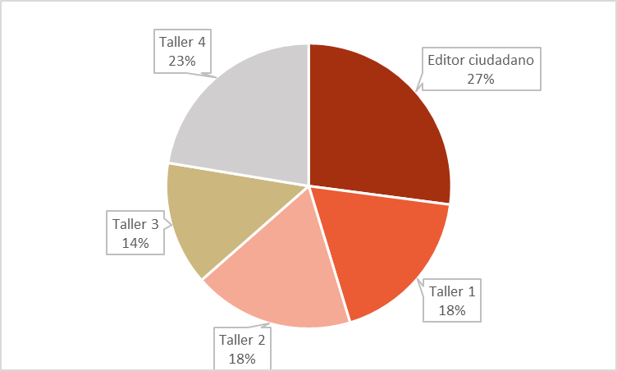
Origen de las aportaciones

Slide 6
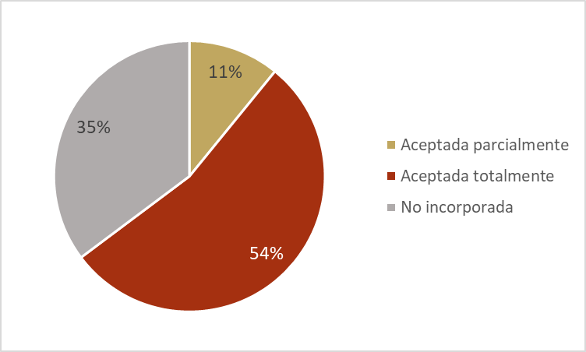
Valoración realizada

Slide 7
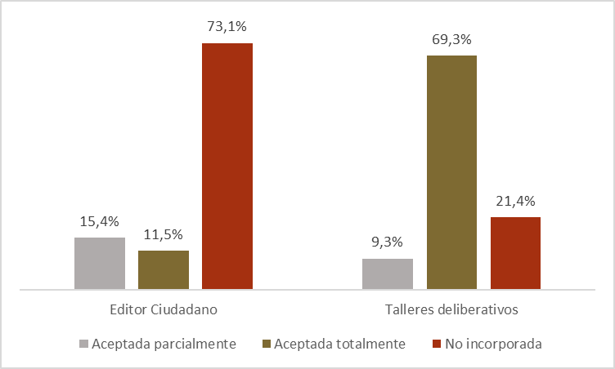
Valoración realizada

Slide 8
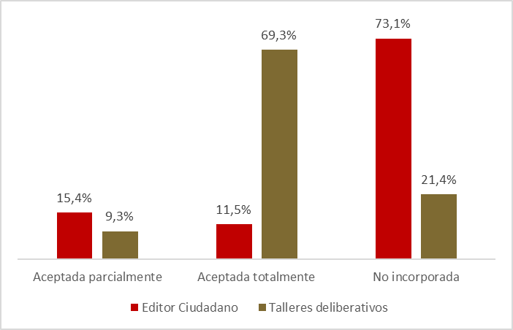
Valoración realizada

Slide 9
Resumen «no incorporadas»
Reconocimiento a empresas y entidades que promuevan la igualdad. Marca de Excelencia en Igualdad.
Planes de Igualdad. RD 901 y 902/2020 regulan aportaciones propuestas, sobre todo las recibidas a través del editor ciudadano.
Temas de violencia. Hay un plan específico para violencia.
Temas de Salud. Propias de protocolos médicos.
Otras eran reiterativas, incluidas ya en el texto inicial.

